Slide 1







Sesiune de informare
Managementul multidisciplinar și interinstituțional
al cazurilor de violență în mediul școlar

Slide 2




Context legislativ
Legea învățământului preuniversitar nr. 198/2023, Art. 65, 66;
Regulamentul cadru de organizare și funcționare a unităților de învățământ preuniversitar, aprobat cu nr. 4.183/4.07.2022
O.M.E., nr. 6235/6.09.2023 pentru aprobarea procedurii privind managementul cazurilor de violență asupra antepreșcolarilor/preșcolarilor/ elevilor și personalului școlii, precum și al altor situații corelate, în mediul școlar și a suspiciunii de violență asupra copiilor în afara mediului școlar
https://edu.ro/management_cazuri_violenta

Slide 3
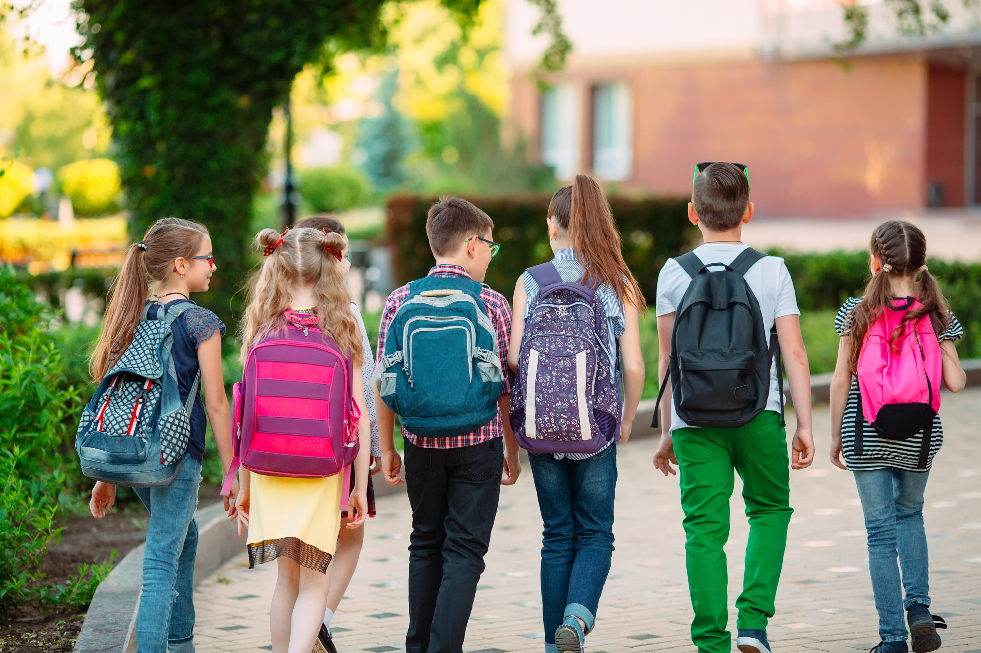
DE CE?
Creșterea gradului de siguranță în unitățile de învățământ preuniversitar

Slide 4
Scopul procedurii
Reglementarea modalităţilor de lucru, regulile aplicabile şi responsabilităţile persoanelor implicate în managementul interinstituţional şi multidisciplinar al:
1
2
3
4
5
6
7
cazurilor de violență ușoară între antepreșcolari/preșcolari/elevi, săvârșite în mediul școlar
cazurilor de violență gravă între preșcolari/elevi, săvârșite în mediul școlar
cazurilor de violență asupra antepreșcolarilor/preșcolarilor/elevilor, săvârșite de membri ai personalului unității de învățământ, în mediul școlar
cazurilor de violență asupra personalului unității de învățământ, săvârșite de elevi, în mediul școlar
suspiciunilor de violență comisă asupra copilului în afara mediului școlar
cazurilor de suspiciune de consum de substanțe psihoactive în rândul elevilor
cazurilor de suspiciune de port sau folosire, fără drept, de obiecte periculoase sau suspiciunea săvârșirii, de către elevi, a unei infracțiuni în mediul școlar

Slide 5




FAPTE SĂVÂRȘITE ÎN MEDIUL ȘCOLAR
1
în perimetrul unității de învățământ preuniversitar
în cadrul activităților școlare / extrașcolare organizate de cadrele didactice în afara perimetrului unităţii de învăţământ
2
în cadrul activităţilor şcolare / extraşcolare desfăşurate în mediul online
3

Slide 6


PREVEDERI GENERALE DE IMPLEMENTARE LA NIVELUL FIECĂREI UNITĂȚI DE ÎNVĂȚĂMÂNT PREUNIVERSITAR
Mecanism de sesizare
Implementarea obligatorie, a unui mecanism de sesizare anonimă a suspiciunilor şi a faptelor de violenţă care va fi detaliat în Regulamentul intern (ex. cutie pentru sesizări, cod QR completare formular, nr. telefon afișat, etc).
Informare elevi/părinți
Informarea în legătură cu procedura de sesizare a suspiciunilor și a faptelor de violență, inclusiv metoda anonimă de sesizare.stabilită
Raportarea cazurilor
Se realizează de către elevi, părinți, cadre didactice, verbal sau în scris oricărui membru al personalului școlii, prin mijloacele de sesizare puse la dispoziție;
Protejarea celor care raportează faptele de violență.
Identificarea cazurilor de bullying și cyberbullying
Se va realiza conform Fișei de identificare - Anexa 3: Bullying relațional, bullying fizic, cyberbullying, bullying bazat pe diferențe de rasă, cultură, religie, sexualitate, bullying bazat pe violență de gen.
Obligații ale personalului UÎP față de elevi
Să îi asculte cu răbdare, calm, să îi protejeze, să folosească un limbaj adecvat;, să elimine riscurile, să apeleze numărul unic de urgenţă 112, sau 119, să sesizeze personalul din cabinetul medical al UIP, după caz, să redea elevilor sentiment de siguranță fizică și emoțională, să comunice cu părinţii/reprezentanţii legali situația de violență.

Slide 7

IMPORTANT
Conform Art. 65 alin (4) din LIP 198/2023, Regulamentul de ordine interioară a unității de învățământ trebuie să prevadă:
a) procedura de acces al persoanelor din afara unității de învățământ;
b) procedura de sesizare a suspiciunilor și faptelor de violență la nivelul unității de învățământ;
c) metoda de sesizare confidențială a suspiciunilor și cazurilor de violență la nivelul unității de învățământ.)

Slide 8

Cauze ale violenței
Factori socio-economici
inegalitatea economică și lipsa accesului la resurse materiale, normele culturale care tolerează violența, presiunea grupului, influența mediatică și discriminarea pot duce la frustrare și tensiune.
Factori psihologici și individuali
problemele de sănătate mentală, traumele, stresul, frustrările personale, stima de sine scăzută. Presiunea academică asupra elevilor pentru a obține rezultate bune poate duce la frustrare și tensiuni care, în unele cazuri, pot escalada în comportamente violente.
Experiențe de viață traumatizante
abuzul și violența domestică influențează modul în care un individ reacționează în situații de conflict sau stres. Copiii pot reproduce comportamentele violente pe care le-au observat în familie.
Educația și accesul la resurse
lipsa educației de calitate și a oportunităților pentru dezvoltare personală și profesională. Un mediu școlar neprietenos sau lipsit de sprijin duce la comportamente violente între elevi sau chiar între elevi și cadrele didactice.
Consumul de substanțe
abuzul de alcool/droguri reduce inhibițiile și crește agresivitatea

Slide 9
  Cadre didactice cu abilități scăzute de management al clasei: impunerea drastică a regulilor sau, dimpotrivă, o toleranţă ridicată la încălcarea regulamentului şcolar;
  Lipsa unei legături bazate pe încredere a preşcolarilor/ elevilor cu personalul didactic;
  Presiune copleşitoare pentru reuşita şcolară sau participarea la competiţii;
  Promovarea exagerată a competitivităţii între elevi;
  Tolerarea de către personalul UIP a etichetării/discriminării/ discursului instigator la ură şi a microagresiunilor împotriva elevilor din anumite categorii sociale (elevi cu CES, romi, din familii defavorizate socioeconomic, imigranţi, cu performanţe şcolare scăzute etc.);
  Condiţii materiale improprii: săli de clasă mici, fără lumină corespunzătoare, număr mare de elevi în clasă, desfăşurarea orelor în schimburi, serviciu de pază inexistent sau ineficient, accesul facil al persoanelor străine în UIP;
  Lipsa unor activităţi de prevenire şi reducere a violenţei la nivelul UIP.
Factori favorizanți/ vulnerabilități din mediul școlar care pot duce spre săvârșirea faptelor de violență

Slide 10
Caracteristici ale victimei
și ale agresorului
Victimă
Agresor
- vulnerabilitate fizică, emoțională sau socială;
- resurse limitate pentru a se proteja sau a-și apăra interesele în fața agresorului;
- izolare socială sau lipsa sprijinului din partea familiei, prietenilor sau comunității;
- experiențe anterioare de victimizare
- încredere scăzută în propriile lor abilități de a-și apăra interesele;
- nivel scăzut de cunoștințe sau abilități în ceea ce privește gestionarea conflictelor sau evitarea situațiilor de pericol.
- nevoia de a-și exercita controlul și puterea asupra altor persoane;
- nivel scăzut al empatiei;
- dificultăți emoționale, de gestionare a impulsurilor, nivel ridicat de agresivitate, comportament opozant;
- experiențe anterioare de violență, fie în calitate de victimă, fie martor și agresor: expuși la modele de comportament agresiv;
- nivel ridicat de stres, frustrare sau alte presiuni psihologice sau emoționale cu care se confruntă în viața sa cotidiană.

Slide 11






Abordarea violenței
Abordarea violenței în școli și în familii necesită atât intervenții preventive, cât și intervenții pentru gestionarea conflictelor și pentru furnizarea de suport și resurse pentru cei implicați.
Intercunoaștere, coeziune
Dezvoltarea inteligenței emoționale și a empatiei
Comunicare eficientă
Înlăturarea prejudecăților, acceptarea diversității
Dezvoltarea gândirii creative
Optimizarea stimei de sine

Slide 12

Cine?
Profesor consilier școlar
Cadre didactice
Familie

Slide 13


Colaborarea interinstituţională
Colaborarea cu IPJ
Colaborarea cu SPAS
SPAS sunt sesizate prin 119.
Dacă situația este încadrată ca urgență (abuz sexual, munci intolerabile și trafic de minori, copilul refuză să meargă acasă), DGASPC trimite echipa mobilă (asistent social/psiholog de la DGASPC) la unitatea de învățământ pentru evaluarea inițială și gestionarea situației la fața locului, în maxim o oră.
În situațiile care nu reprezintă o urgență, reprezentanții SPAS, la solicitarea DGASPC, realizează evaluarea inițială a situației în maximum 72 de ore de la înregistrarea cazurilor la DGASPC.
După înregistrarea cazului la DGASPC în urma sesizării la 119, directorul DGASPC desemnează un manager de caz, care va constitui o echipă multidisciplinară și interinstituțională, potrivit prevederilor HG 49/2011 (asistent social, psiholog, medic, polițist, jurist, cadru didactic).
Poliția este sesizată prin 112 sau prin dispeceratul subunităților de poliție, astfel că cel mai apropiat polițist se va prezenta la școală în cel scurt timp posibil.
Măsuri/activități specifice poliției:
-controlul corporal;
-controlul bagajelor;
-conservarea probelor;
-aplicarea de sancțiuni contravenționale;
-audierea autorilor, victimelor și martorilor;
-conducerea persoanelor implicate la sediul subunității de poliție.

Slide 14



UTILE
Responsabilităţi
SCHEMĂ DE RESPONSABILITĂȚI, potrivit O.M.E. nr. 6235/6.09.2023
Management situaţii
Scheme de management situaţii violenţă

Slide 15


Rolul Comisiei pentru prevenirea și eliminarea violenței, a faptelor de corupție și discriminării în mediul școlar și promovarea interculturalității (CPEV)
Plan de prevenire și reducere a violenței în mediul școlar
-coordonează elaborarea, revizuirea şi aplicarea Planului
-analizează factorii școlari care au condus la săvârșirea faptelor de violență și dacă e necesar revizuiește Planul
Înregistrare cazuri și realizare raport anual
-înregistrează cazurile de violență săvârșite în mediul școlar, consemnându-le într-un registru special și completează Fișa de management a cazului – Anexa 4;
-realizează un raport privind incidența, respectiv prevenirea violenței, pe care îl comunică Comisiei pentru evaluarea şi asigurarea calităţii (CEAC), în vederea includerii acestuia în raportul general privind starea şi calitatea învăţământului în anul şcolar respectiv.

Slide 16

De reținut!
Respectarea procedurii - OBLIGATORIE
Nerespectarea prezentei proceduri de către personalul UIP constituie abatere disciplinară şi se sancţionează ca atare, în conformitate cu prevederile art. 209 alin. (1), respectiv ale art. 210 din Legea învăţământului preuniversitar nr. 198/2023, cu modificările ulterioare
Recomandare program ”Din grijă pentru copii”
Directorul şi/sau personalul UIP informează elevii care devin victime ale unor situaţii de violenţă şi părinţii acestora cu privire la posibilitatea de a beneficia de servicii decontate de intervenţie psihologică şi psihoterapeutică, în baza unei recomandări din partea consilierului şcolar, conform prevederilor art. 65 alin. (11) din Legea învăţământului preuniversitar nr. 198/2023.
Procedura cunoscută de întreg personalul
Directorul se asigură că prevederile prezentei proceduri sunt cunoscute detaliat de toţi membrii personalului UIP.
Periodic activități de prevenție
Profesorii pentru învăţământ antepreşcolar/preşcolar/primar şi profesorii diriginţi organizează periodic cu antepreşcolarii/ preşcolarii/elevii activităţi(preventive) adaptate la vârsta lor pentru înţelegerea fenomenului violenţei şi a impactului acestuia asupra tuţuror celor implicaţi, copii şi adulţi.

Slide 17

MĂSURI DE SPRIJIN
transferul la o altă clasă/formaţiune de studiu, în cazul elevilor victime ale unor situaţii de violenţă, la solicitarea părinţilor/reprezentanţilor legali
referirea/recomandarea pentru intervenţie psihologică şi psihoterapeutică
consiliere de grup şi/sau individuală
identificarea resurselor pentru angajarea unui terapeut care să asiste copilul victimă sau autor pe parcursul unei perioade de timp - servicii de tip shadow
organizarea şi recomandarea participării la întâlnirile unui grup tematic de suport
organizarea şi recomandarea participării copiilor implicaţi în situaţii de violenţă la activităţi de dezvoltare a abilităţilor socio-emoționale şi a strategiilor de autoreglare emoţională în momente de stres
activităţi de combatere a discursului instigator la ură, a discriminării, a marginalizării, a normelor sociale care favorizează violenţa
activităţi de mediere a conflictelor, prin abordări restaurative - excepţie victimele violenţei de gen

Slide 18

SANCȚIUNI
ATENȚIONARE
MUTARE/SUSPENDARE
-observaţie individuală;
-mustrare scrisă;
-mutarea disciplinară la o clasă paralelă din aceeaşi unitate de învăţământ;
suspendarea elevului pe o durată limitată de timp
EXMATRICULARE
RETRAGERE BURSĂ
-exmatricularea cu drept de reînscriere, în anul şcolar următor, în aceeaşi unitate de învăţământ;
-exmatricularea cu drept de reînscriere, în anul şcolar următor, în altă unitate de învăţământ;
-exmatricularea fără drept de reînscriere pentru elevii din învăţământul postliceal
retragerea temporară sau pe durata întregului an şcolar a burselor de care beneficiază elevul
PREAVIZ
preavizul de exmatriculare

Slide 19
Au contribuit:
prof. cons. şcolar cu atribuţii coor. CJAP
Croitoru Felicia Melania
prof. cons. şcolar
Popescu Ioana Mirela
Mulţumim!
prof. cons. şcolar
Nicoară Dana
Director CJRAE Alba

